Slide 1




Willkommen im Restaurant des Dream Beach Retreat
Treten Sie ein in eine Oase des Geschmacks und der Entspannung direkt am glitzernden Ufer. Unser Restaurant am Strand lädt Sie ein, die Vielfalt exquisiter Aromen in einer malerischen Kulisse zu erleben.
Tauchen Sie ein in unsere kulinarische Welt, in der frische Meeresbrisen die Sinne beleben und jedes Gericht mit einer Prise Salz der Meere veredeln. Von delikaten Meeresfrüchten bis hin zu herzhaften Grillgerichten bieten wir eine Auswahl an Gaumenfreuden, die selbst den anspruchsvollsten Feinschmecker begeistern werden.
Lassen Sie sich von unserem aufmerksamen Service verwöhnen, während Sie das Rauschen der Wellen im Hintergrund genießen und den Sonnenuntergang über dem Horizont bewundern. Ob ein romantisches Abendessen zu zweit oder ein geselliges Beisammensein mit Freunden und Familie – bei uns erwartet Sie ein unvergessliches kulinarisches Erlebnis.
Wir laden Sie ein, Ihren Gaumen zu verwöhnen und Ihre Sinne zu berauschen. Willkommen im Restaurant des Dream Beach Retreat, wo jeder Bissen zu einem unvergleichlichen Genuss wird
Tagesempfehlung
Menü 1: "Surfer's Delight"
Vorspeise:
Frischer Meeresfrüchtesalat mit Avocado, Tomaten und Limetten-Vinaigrette
Hauptgang:
Gegrillter Lachs mit einer Mango-Salsa, serviert mit Reis und gedünstetem Gemüse
Nachspeise:
Kokosnuss-Panna Cotta mit Ananas-Kompott und einem Hauch von Minze
41,25€
Menü 2: "Beach BBQ Feast"
Vorspeise:
Gegrillte Garnelenspieße mit einer würzigen Chipotle-Dip-Sauce
Hauptgang:
Saftiges Barbecue-Rippchen mit einer hausgemachten BBQ-Sauce, dazu Maiskolben und Kartoffelsalat
Nachspeise:
Gegrillte Ananas mit Honig-Zimt-Glasur, serviert mit einer Kugel Vanilleeis
56,99€
Menü 3: "Tropical Paradise"
Vorspeise:
Frischer Mangosalat mit Rucola, roten Zwiebeln und einem Limetten-Chili-Dressing
Hauptgang:
Gegrillter Thunfischsteak mit einer Passionsfrucht-Glasur, dazu gebratene Süßkartoffeln und gedämpfter Brokkoli
Nachspeise:
Bananen-Kokosnuss-Kuchen mit einem Hauch von Rum, serviert mit einer Kugel Mango-Sorbet
39,89€

Slide 2
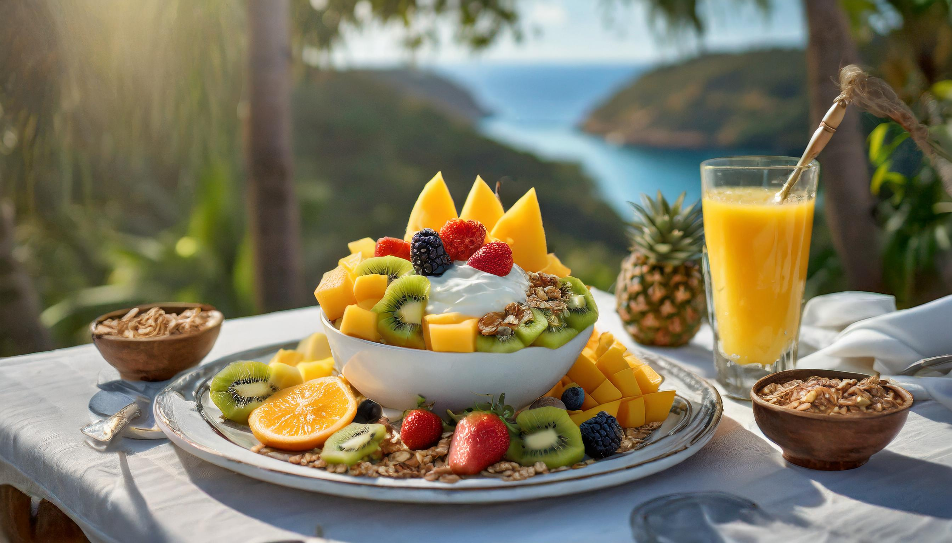
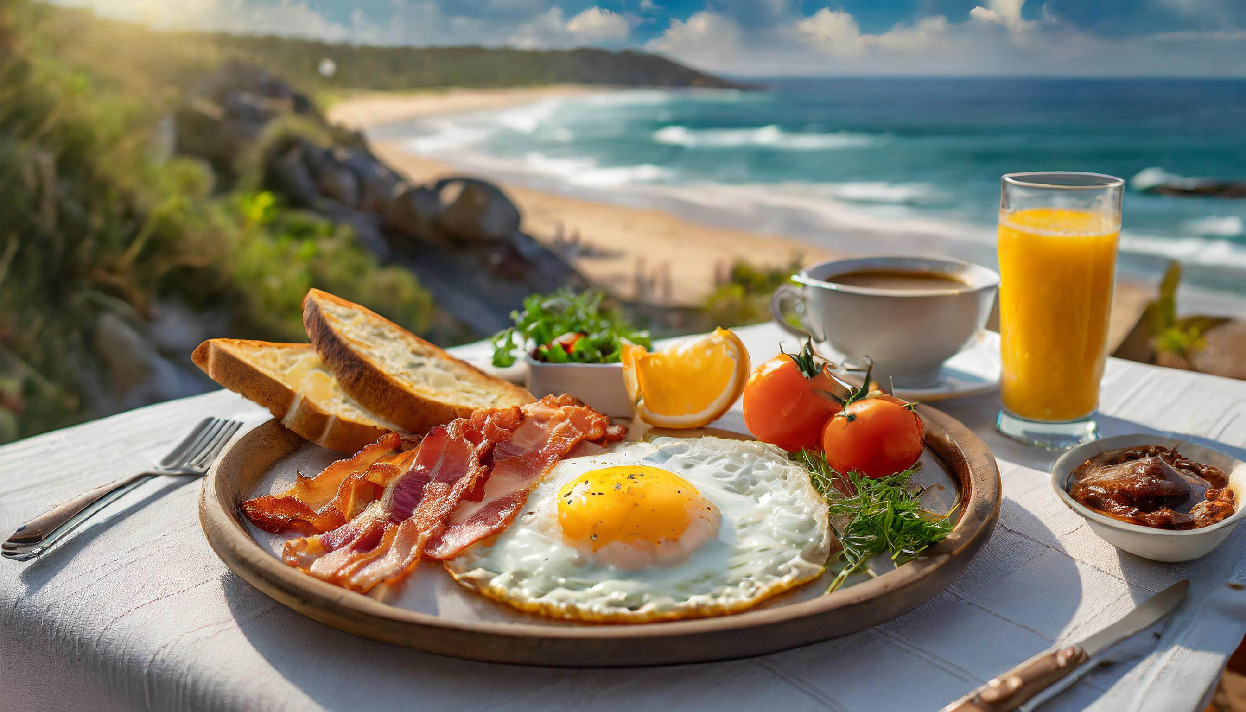
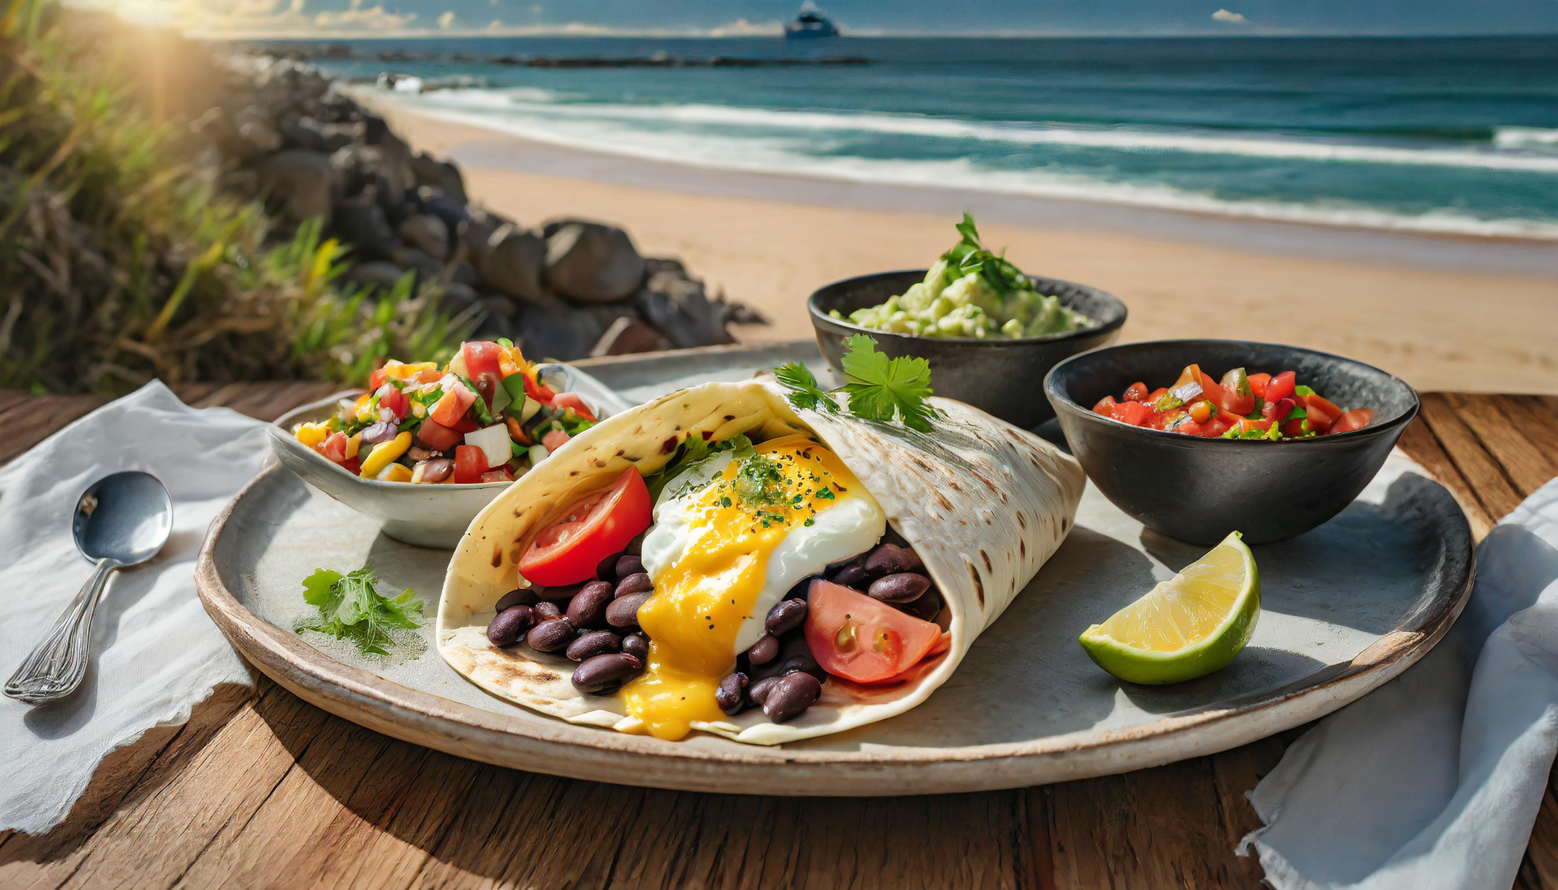
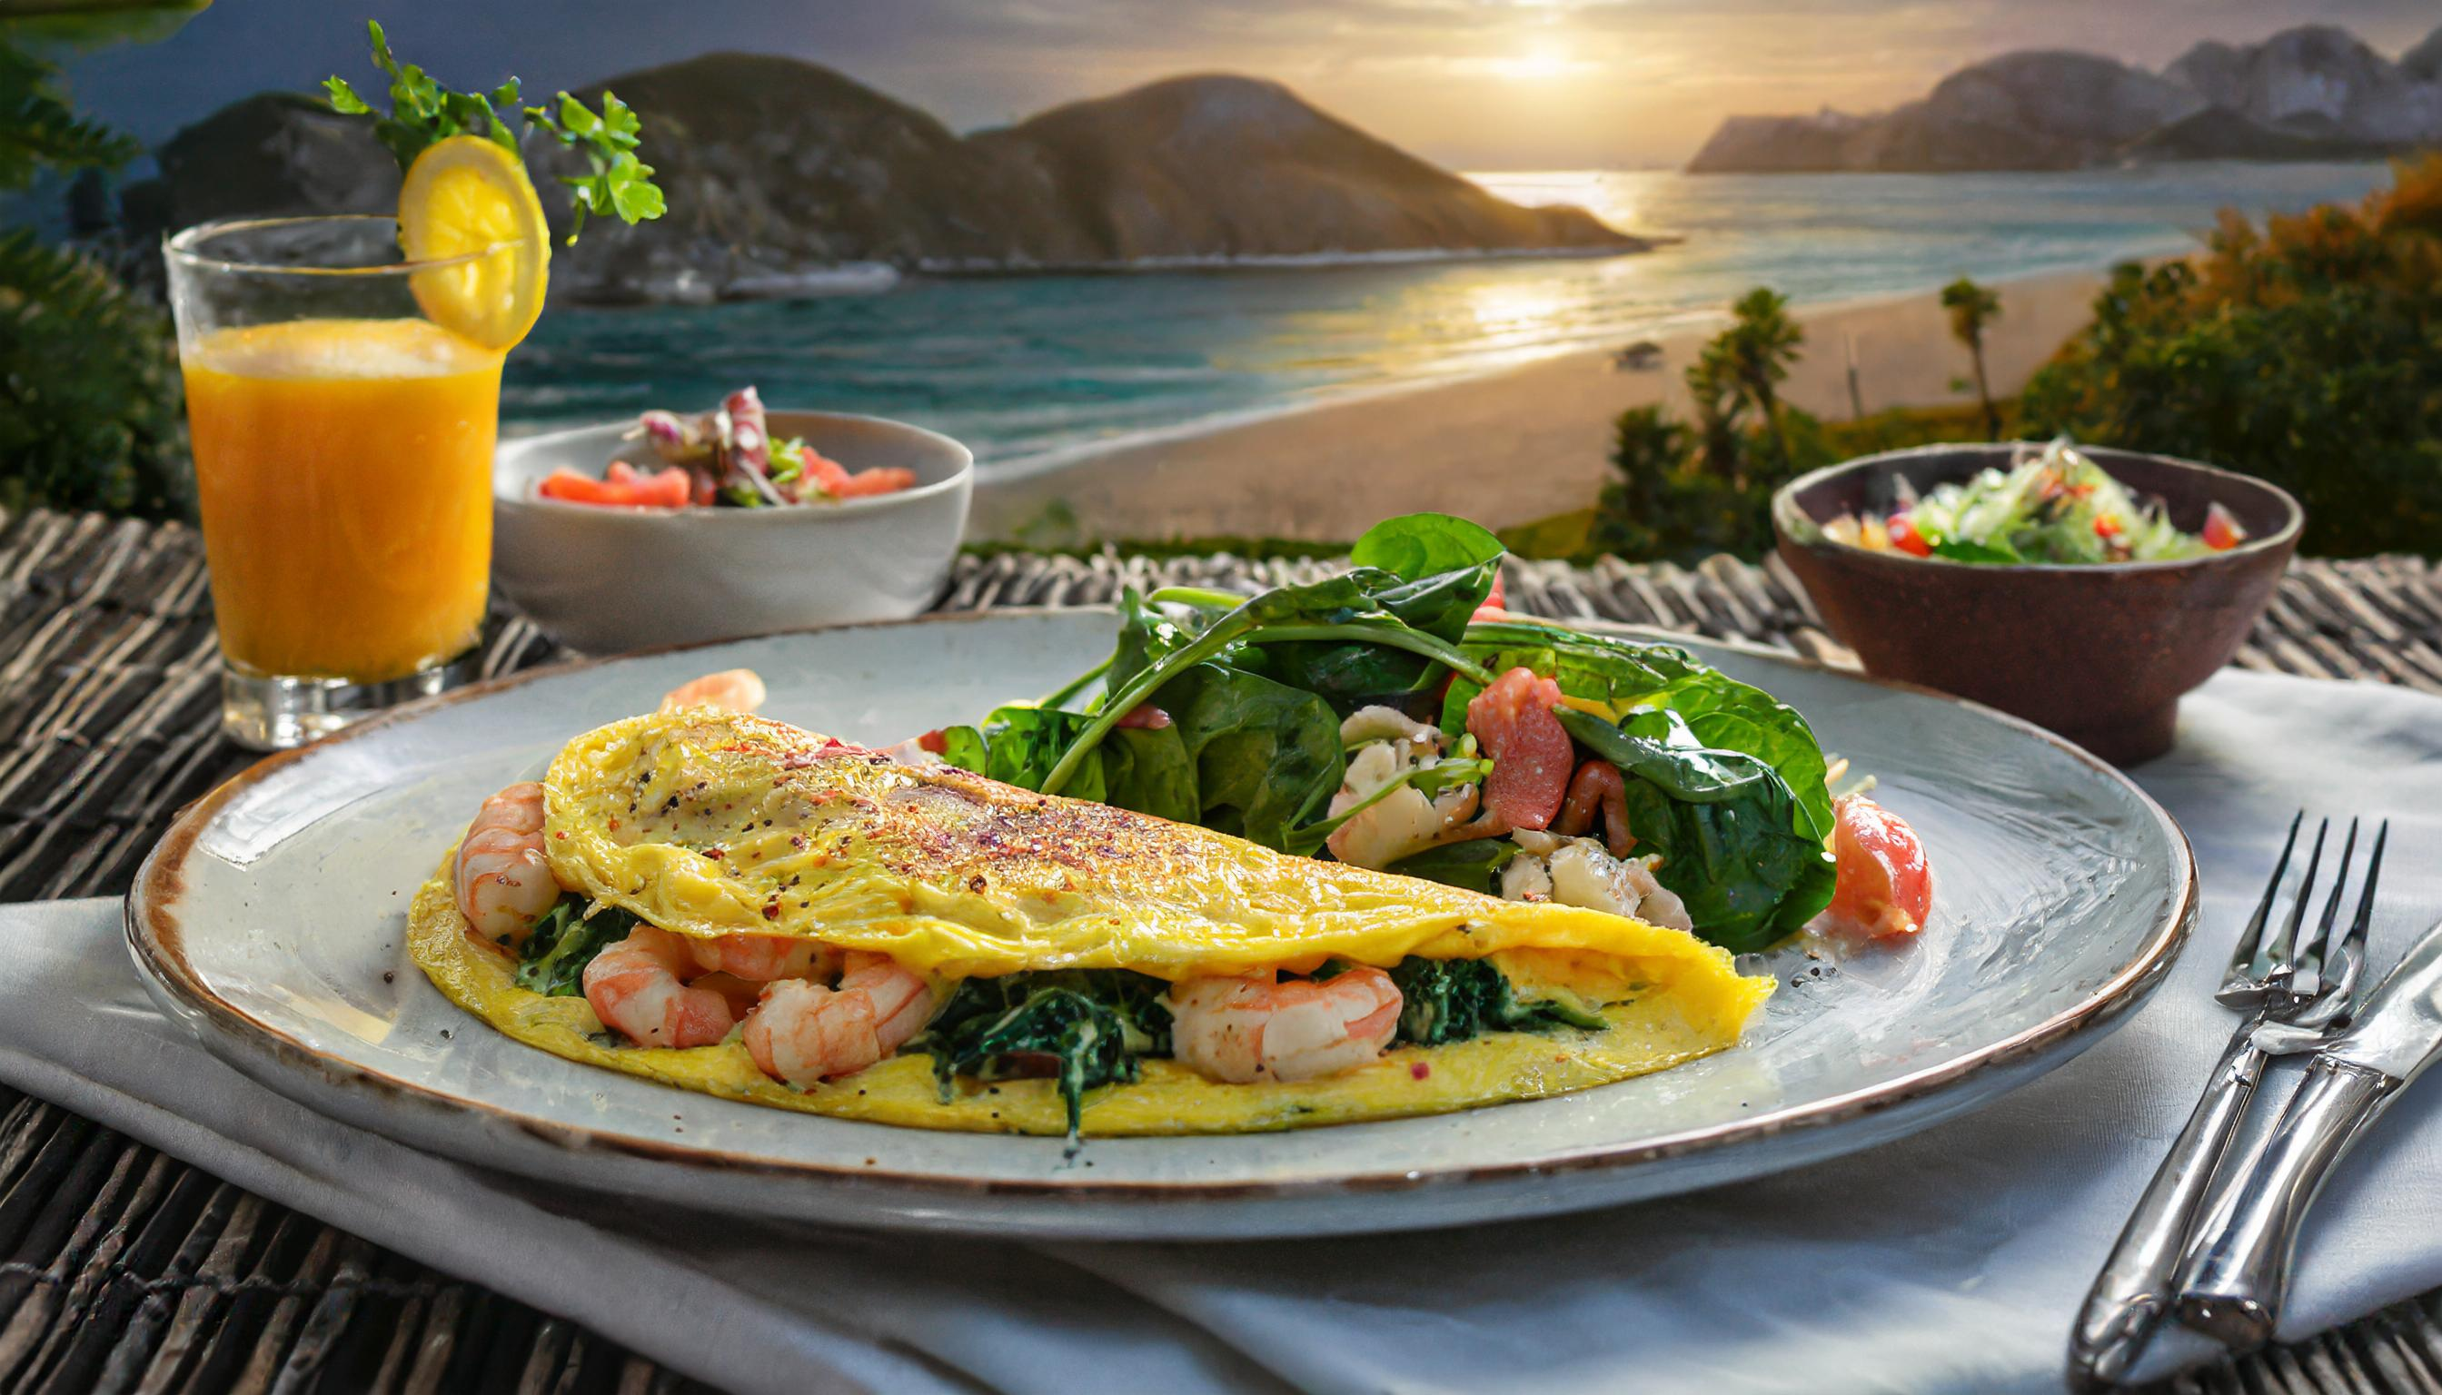
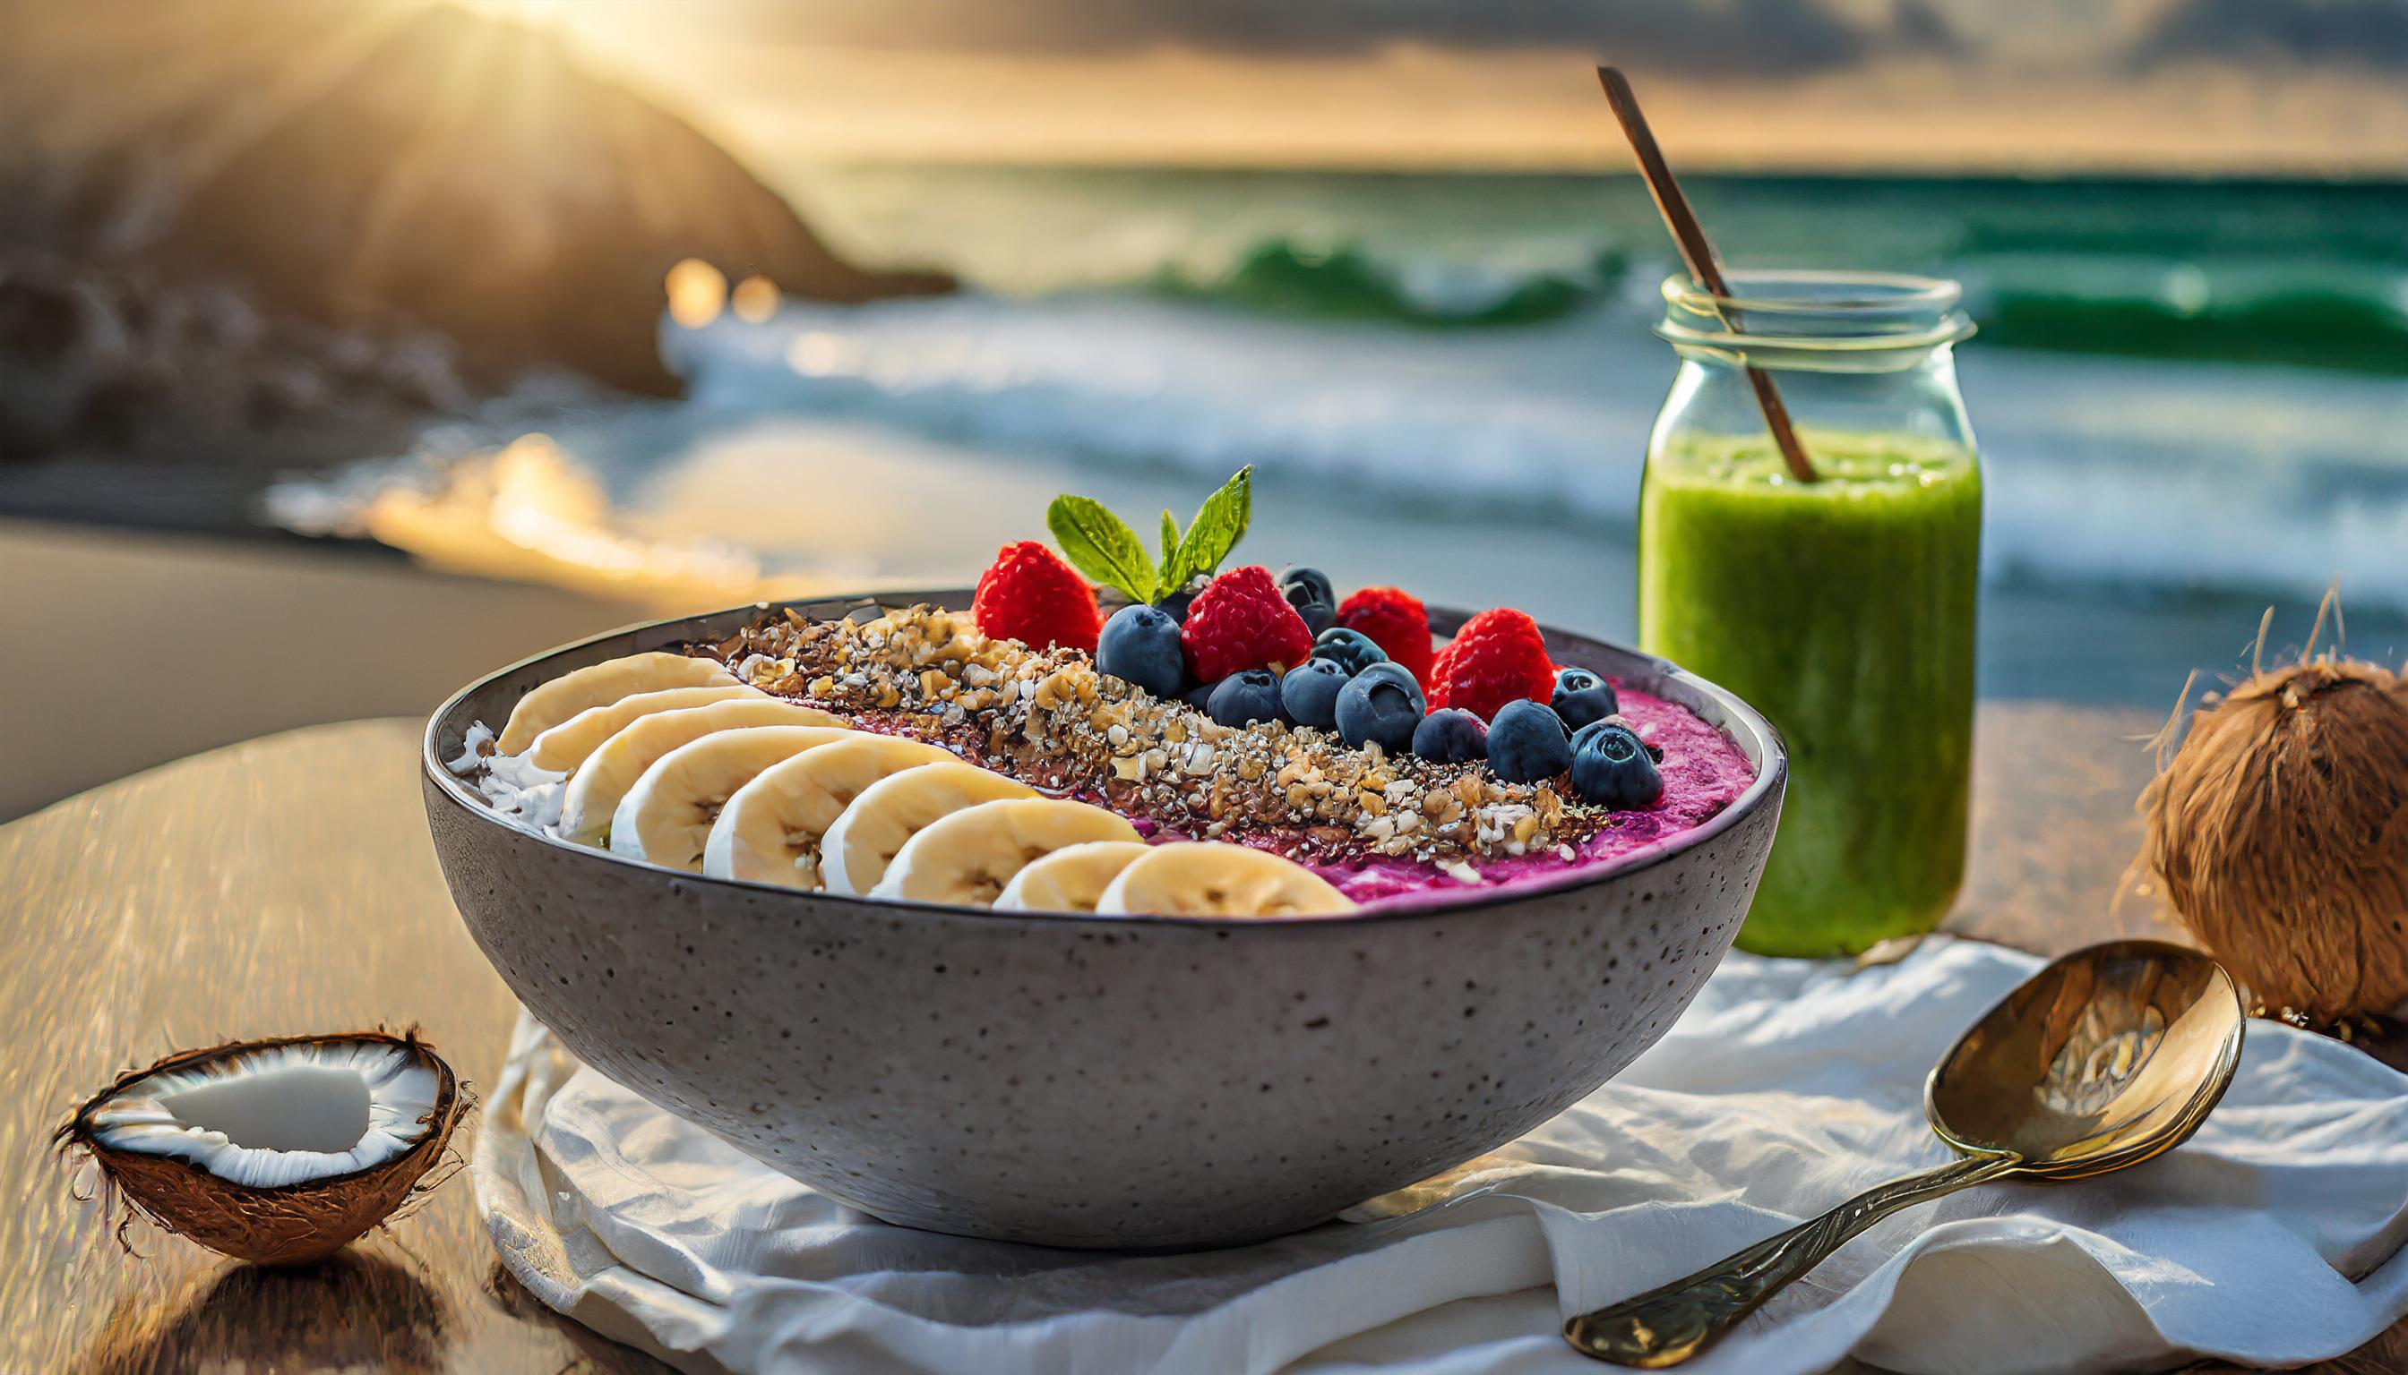
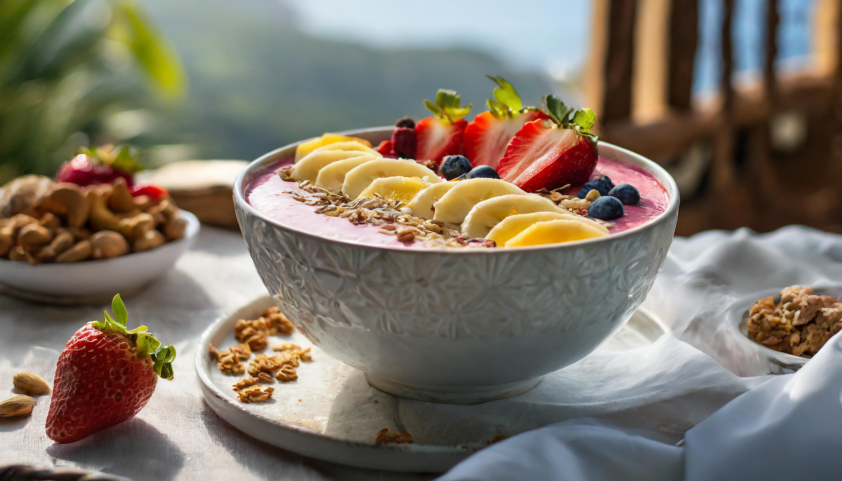

Frühstück
Frühstück
Tropisches Frühstück
Frische Obstplatte mit Ananas, Mango, Papaya und Kiwi
Griechischer Joghurt mit Honig und granola
Frisch gepresster Orangensaft
Strandfrühstück Burrito
Weiche Tortilla gefüllt mit Rührei, Avocado, Tomaten und Käse
Seiten von schwarzen Bohnen und Pico de Gallo
Frische Salsa und Sauerrahm zum Garnieren
Gesundes Strandfrühstück
Acai-Bowl mit Bananen, Beeren, Kokosraspeln und Chiasamen
Granola und Honig als Topping
Frisch gepresster grüner Saft
Klassisches Strandfrühstück
Amerikanisches Frühstück mit Spiegeleiern, Speck, knusprigen Kartoffeln und geröstetem Brot
Frischer Orangensaft oder Kaffee
Meeresfrüchte-Omelett
Omelett mit Krabbenfleisch, Garnelen, Spinat und Käse
Beilagensalat mit Vinaigrette-Dressing
Frische Fruchtsaftmischung
Smoothie-Bowl
Fruchtiger Smoothie aus Bananen, Erdbeeren und Mango, mit Müsli, Nüssen und Früchten garniert
=11,50€
=12,50€
=9,99€
=19,99€
=14,30€
=8,50€

Slide 3





Vorspeisen
Vorspeisen
→ Suppen
→ Gemüsebasiert
10,75€
9,99€
9,50€
11,20€
7,50€
Mango-Avocado-Salsa
Bruschetta mit Tomaten und Basilikum
Frittierte Zucchini-Sticks
Gazpacho
9,80€
7,90€
11,50€
12,50€
Meeresfrüchtesuppe
Kokosnuss-Currysuppe mit Hühnchen
Mais-Chowder mit Speck
Tomatensuppe mit geröstetem Knoblauch und Basilikum
Linsensuppe mit Karotten und Spinat
→ Meeresfrüchte
→ Fingerfood/Snacks
Ceviche
Gegrillte Calamari
Kokos-Shrimps
Frischer Meeresfrüchtesalat
15,15€
20,50€
17,35€
15,50€
Frische hausgemachte Guacamole mit Tortilla-Chips
Knusprige Fisch-Tacos mit einer würzigen Salsa
Mini-Caprese-Spieße mit Mozzarella, Kirschtomaten und Basilikum
Knusprige Chicken Wings mit einer Auswahl an Dipsaucen
13,99€
12,785€
11,75€
14,50€

